Slide 1

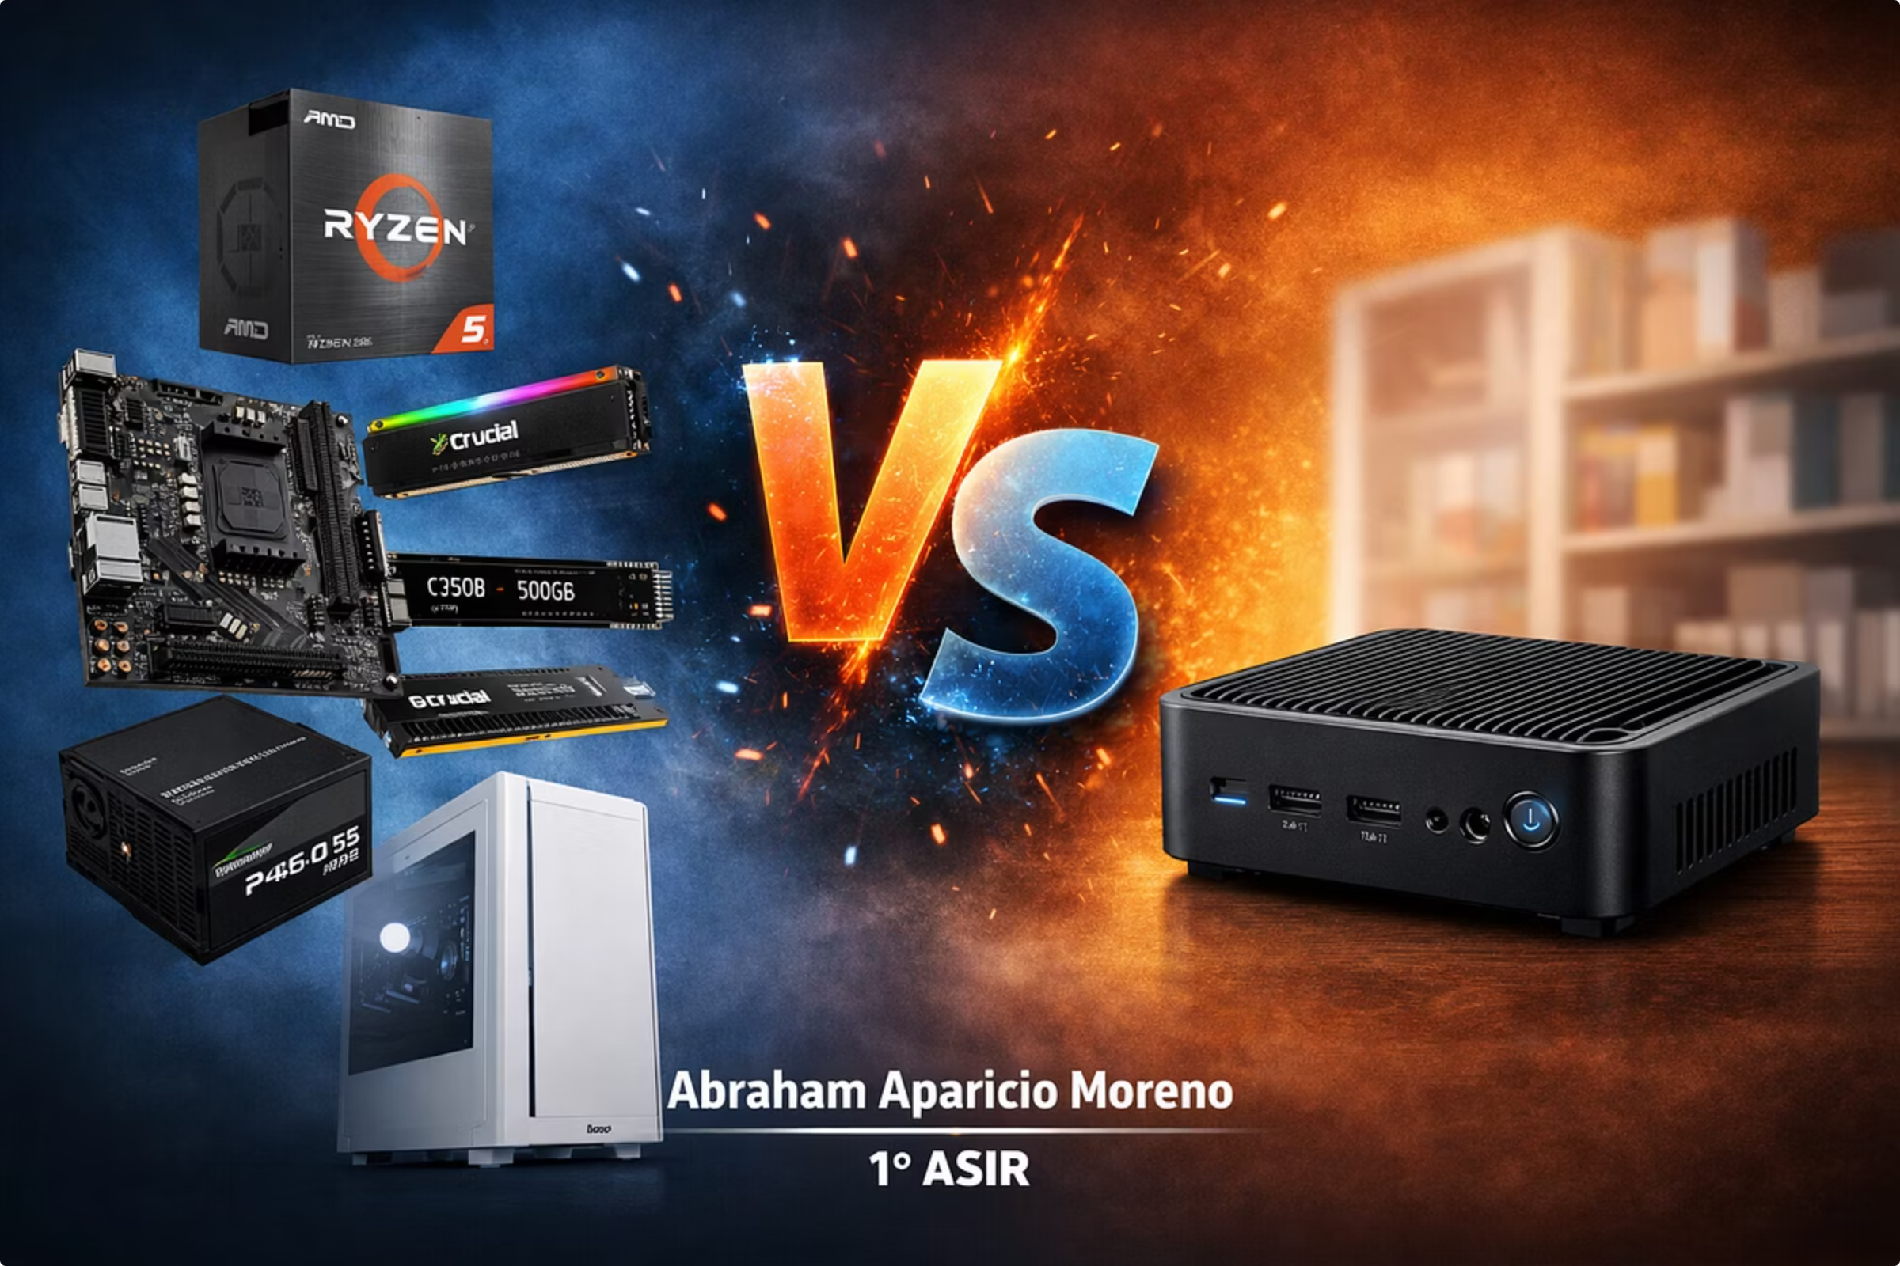
Ofimática: Pc por piezas VS mini PC
Comparativa directa entre montar un equipo por piezas y comprar un mini PC preconfigurado.

Slide 2

Objetivo del proyecto:
Diseñar PC low cost
Compatibilidad total
Comparar alternativas
Configuración rentable para tareas de oficina (ofimática, navegación, videoconferencia).
Componentes que funcionen juntos y permitan actualizaciones sencillas.
Montaje por piezas vs mini PC ya montado.
Analizar métricas clave
Precio, capacidad de ampliación y consumo energético.

Slide 3
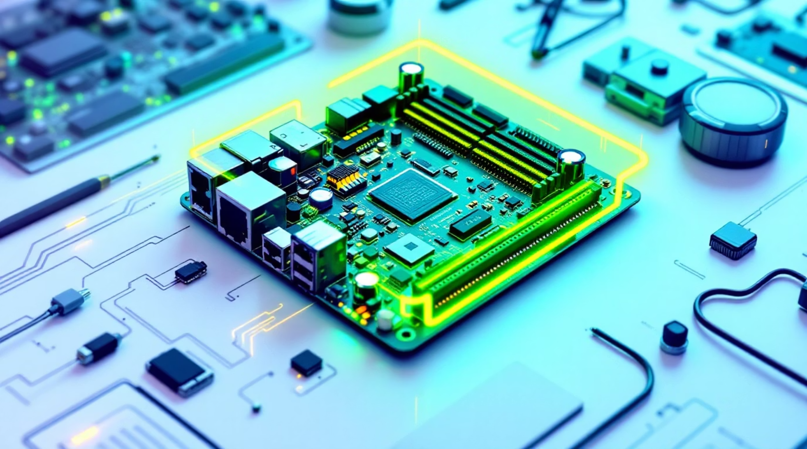
Opción A — PC por piezas (núcleo)
Componentes principales
CPU: AMD Ryzen 5 4600G — 157,99€
Placa base: MSI A520M-A PRO — 51,99€
RAM: Kingston 8GB DDR4 — 40,72€
Socket AM4 y memoria DDR4: buena compatibilidad con generaciones previas y rutas de actualización (CPU/RAM).
Ventaja técnica
Rendimiento suficiente para entornos de oficina con posibilidad de añadir más RAM o almacenamiento en el futuro.

Slide 4

Almacenamiento, energía y chasis
Unidades y fuente
Resumen de coste
SSD: Crucial P3 500GB — 49,99€
PSU: Gigabyte 450W — 50,81€
Chasis: Nox Hummer — 44,99€
Configuración orientada a equilibrio entre precio y capacidad de ampliación. Fuente de 450W adecuada para componentes indicados; reservar margen si se añade GPU dedicada.
TOTAL
396,49€

Slide 5


Comparativa técnica: Opción A vs Opción B
Precio
Opción A: 396,49€ — Opción B: 355,00€
Aspecto
Opción A / Opción B
Precio
396,49€ / 355,00€
Ampliación
Ampliación
Alta / Limitada
Opción A: Alta (slots y bahías disponibles). Opción B: Limitada por formato.
Uso oficina
Muy bueno / Muy bueno
Uso oficina
Ambas soluciones muy válidas para ofimática, navegación y videoconferencia.

Slide 6

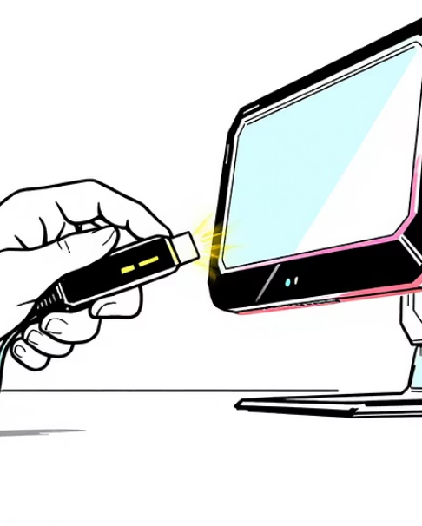
Opción B — Mini PC Blackview MP100
Especificaciones clave
Precio y uso
Ryzen 5 7430U • 16GB RAM DDR4 • 512GB SSD • Windows 11 Pro incluido
Precio: 355,00€. Solución lista para usar, compacta y con consumo reducido, ideal para entornos con espacio limitado.
Ideal para equipos que priorizan instalación rápida y huella mínima; menos opciones de actualización pero soporte y garantía integrados.

Slide 7


Conclusión y recomendación
Prioridad: Ampliación
Elige Opción A si necesitas flexibilidad para actualizar RAM, almacenamiento o añadir componentes específicos.
Prioridad: Comodidad
Elige Opción B para despliegues rápidos, bajo consumo y mantenimiento simplificado.
Nota: Si la necesidad futura incluye aplicaciones más exigentes (edición ligera, múltiples monitores), prioriza una fuente y placa con margen de ampliación.

